Slide 1
История и методология
геологических наук
Презентация
Кафедра инженерной геологии и геофизики
Географического факультета БГУ
Составитель: Творонович-Севрук Даниил Леонидович

Slide 3
Научное знание как сложная развивающаяся система
Структура научного знания в целом:
Субъект научной деятельности (учёный, научное сообщество)
Объект науки – геологическая среда, человек и их взаимодействие)
Предмет науки – сущность, объективные законы развития
Средства научного исследования – техника и технология познания (приборы, оборудование, модели и т.д.)
Методология науки – связь явленческого и сущностного, изменчивого и устойчивого, эмпирического и рационального, единичного и общего, детерминизм, логика и т.д.)

Slide 4
Эмпирический уровень научного познания
основан на:
Наблюдения и приборы наблюдения
Измерение и измерительные приборы
Натурный эксперимент и экспериментальные средства (включая наутрные модели)

Slide 5
Язык эмпирического познания как способ фиксации реальности
Эмпирический уровень научного познания отличается связью с отражением и фиксацией в научных определениях моментов объективной реальности, которые представляют существенно общее определённого класса объектов.
Факт науки (эмпирический факт) - как исходный момент эмпирического знания
Элементарный эмпирический закон – результат обобщения или индукции эмпирических фактов

Slide 6
Интегральный эмпирический закон является результатом накопления элементарных эмпирических законов и установления зависимости между ними.

Slide 7
Теоретический уровень познания
Для теоретического уровня исследования характерно отсутствие непосредственного взаимодействия между исследуемыми объектами
Объект исследования – научные факты и их вероятные взаимосвязи
Язык теоретического исследования отличается от эмпирических описаний.
Основа языка теоретического исследования являются теоретически идеальные объекты (плюмы, геосинклинали, антиклинали).
Их называют идеализированными объектами, теоретическими конструктами.

Slide 8
Структура эмпирического познания
Эмпирический уровень познания делится на:
Непосредственные наблюдения и эксперименты, результатом которых являются данные , наблюдения.
Познавательные процедуры, посредством которых осуществляется переход от данных наблюдений к эмпирическим фактам и законам.
От обычного чувственного восприятия научное наблюдение отличается своей целенаправленностью и организованностью
Наблюдение. Наблюдатель не просто фиксирует явления, но и ищет их в соответствии с некоторыми идеями и прошлым опытом.
Проблема критерия истинности научных исследований

Slide 9
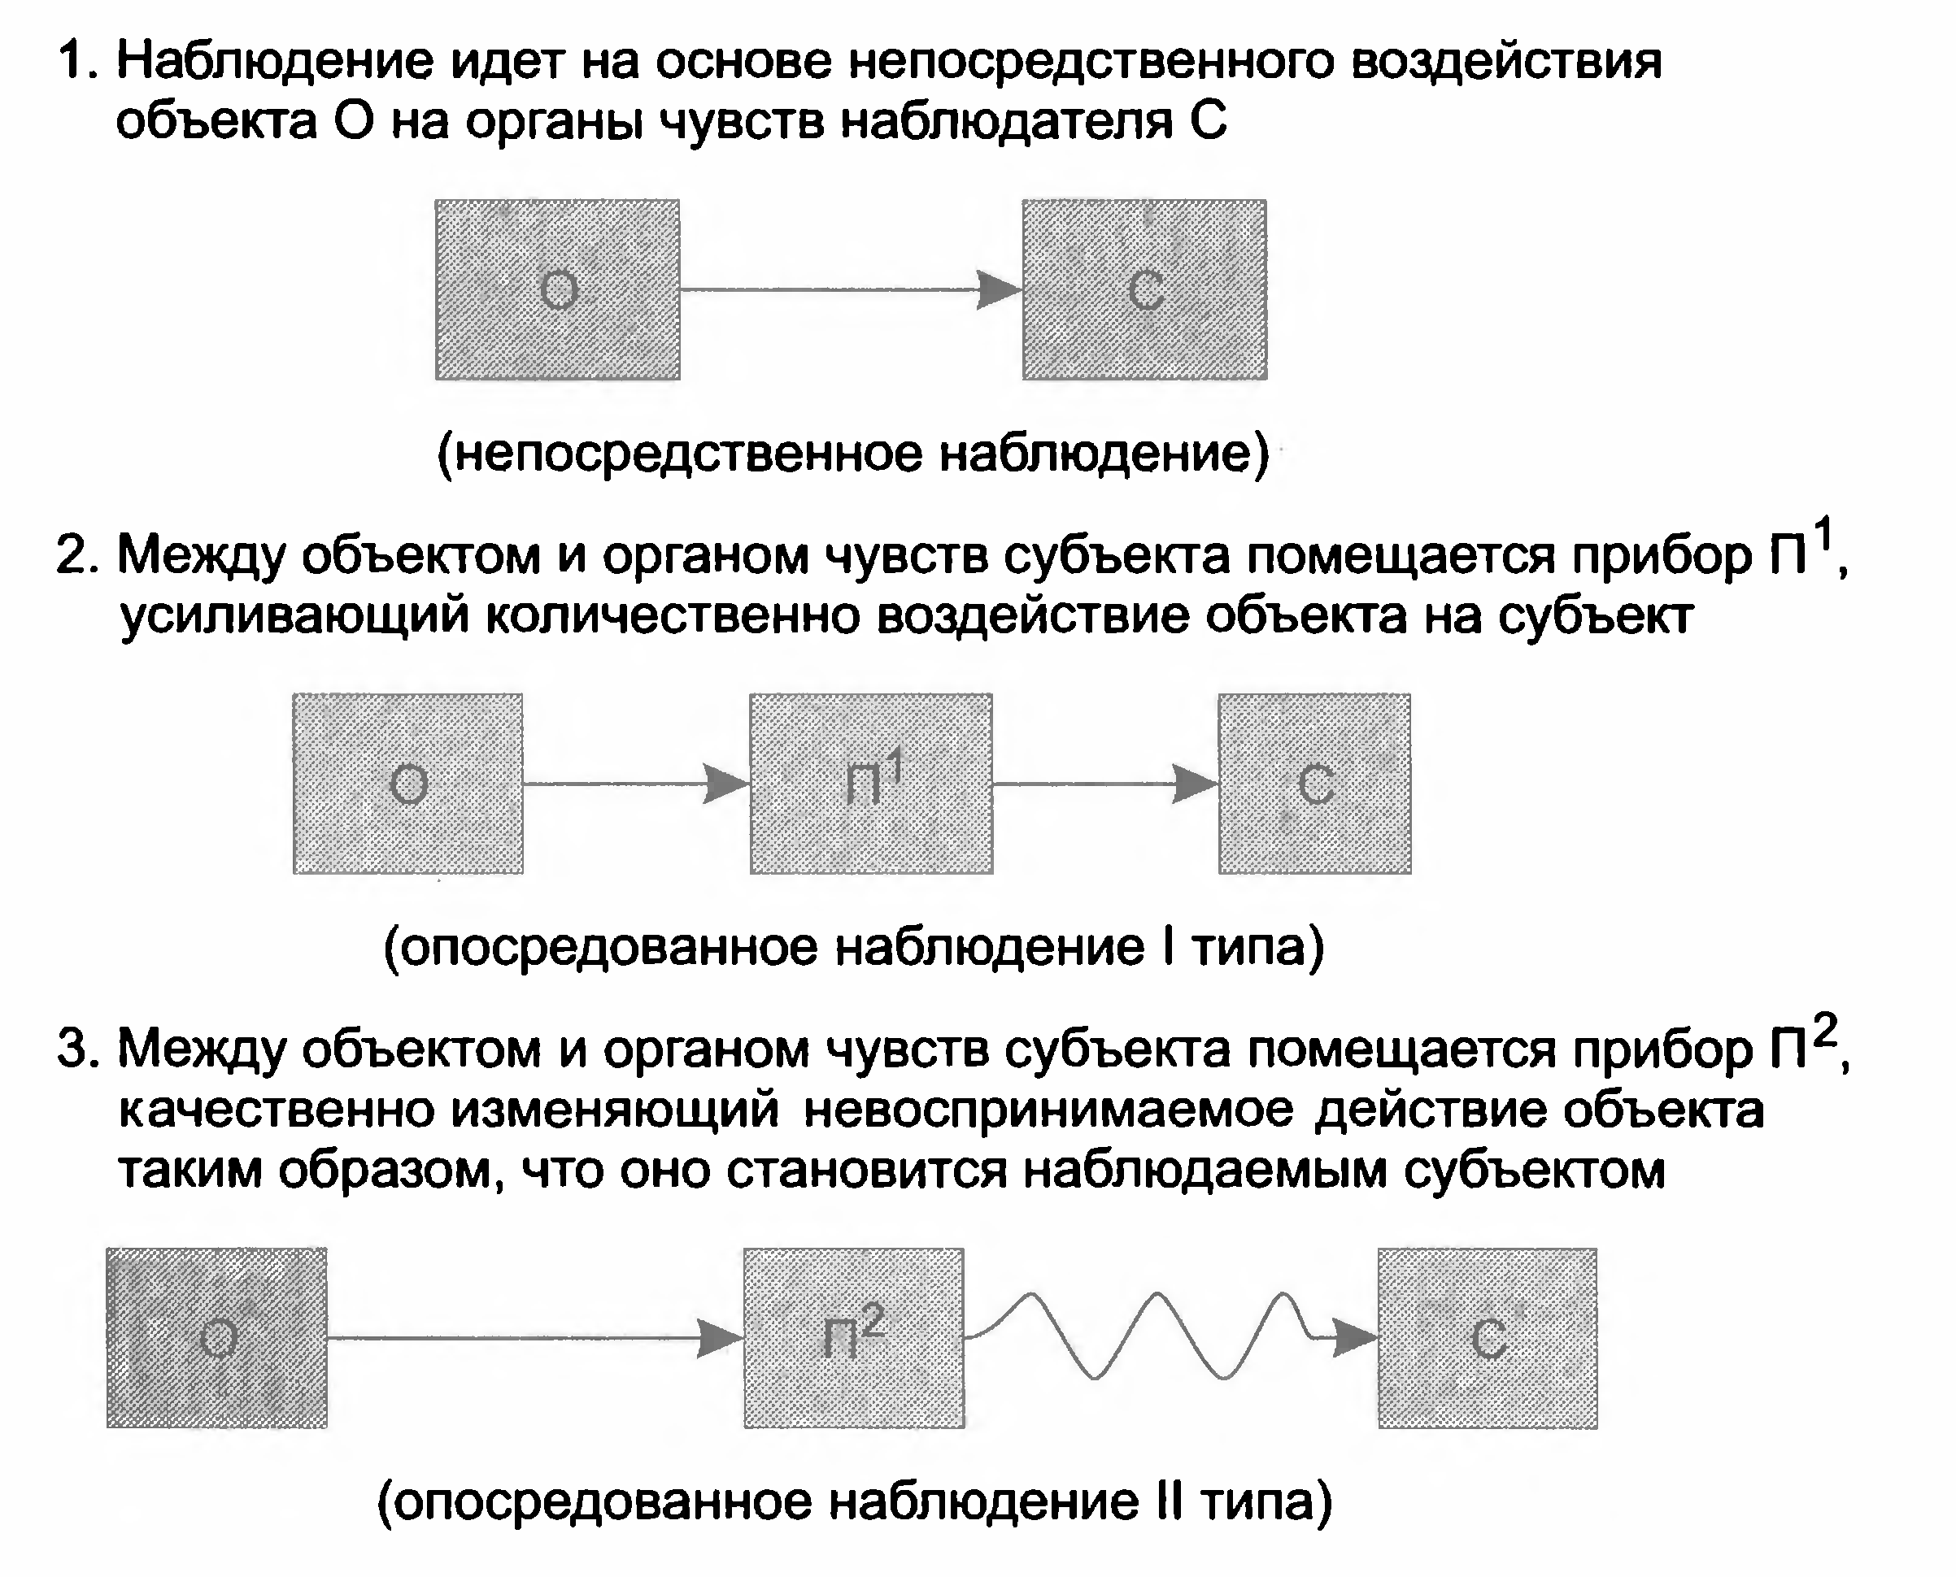
Виды
наблюдений

Slide 10
Измерение - разновидность наблюдения, операция, в которой определяется отношение одной измеряемой величины к другой измеряемой величине, принимаемой в качестве эталонной.
Результат сопоставления величин, в котором
Структура измерения
Прямое измерение
Влияние на характер измерений исследуемых явлений
Автоматизация измерений
Различие характера измерений в естественых, технических и гуманитарных науках

Slide 11
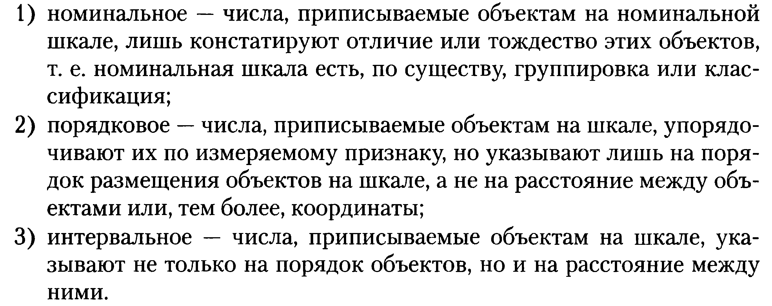
Этапы измерений:
Номинальное
Порядковое
Интервальное
Эксперимент – более продвинутый метод эмпирического исследования
Главная задача эксперимента – проверка теорий.

Slide 12
